Slide 1
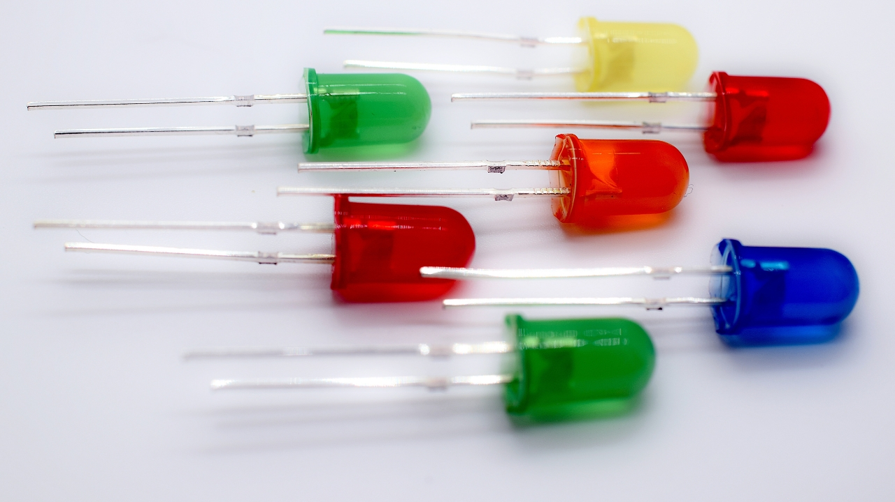
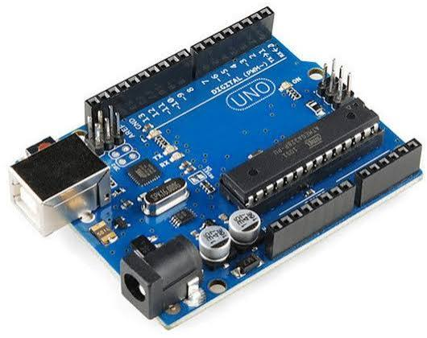



Aprendendo LEDS com Arduíno e TinkerCAD
Prof Bruno

Slide 2
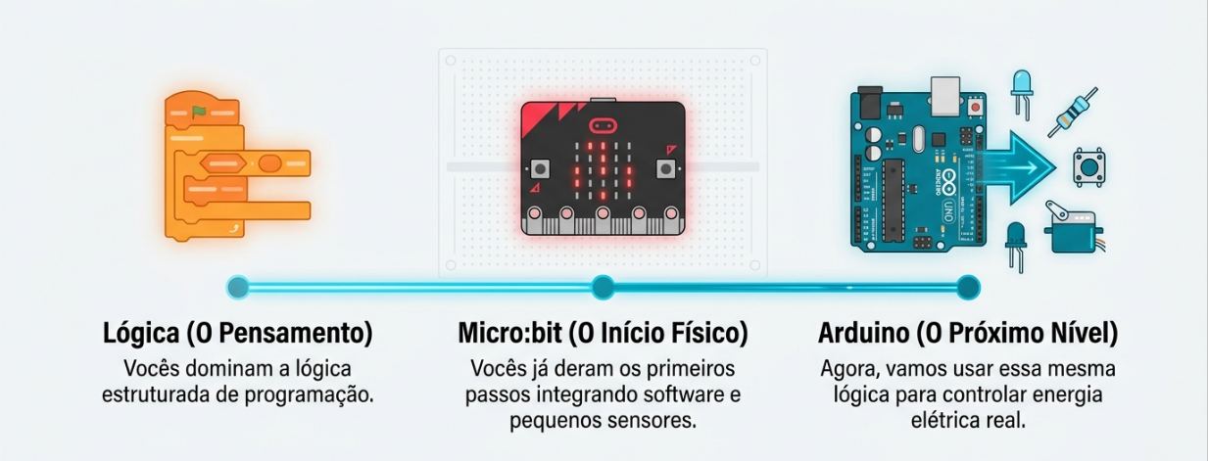
Recapitulação

Slide 3
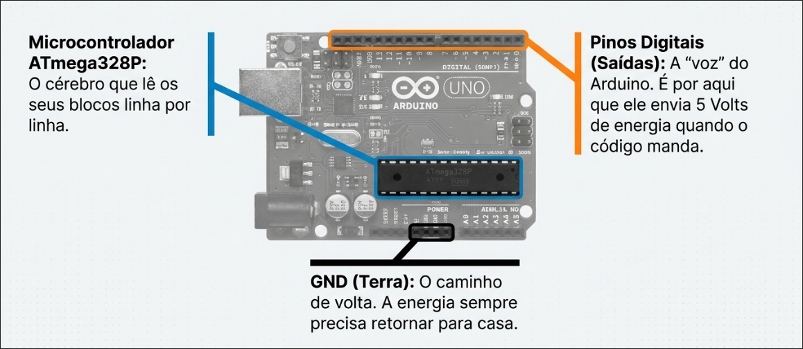
O Cérebro Eletrônico: Arduíno

Slide 4
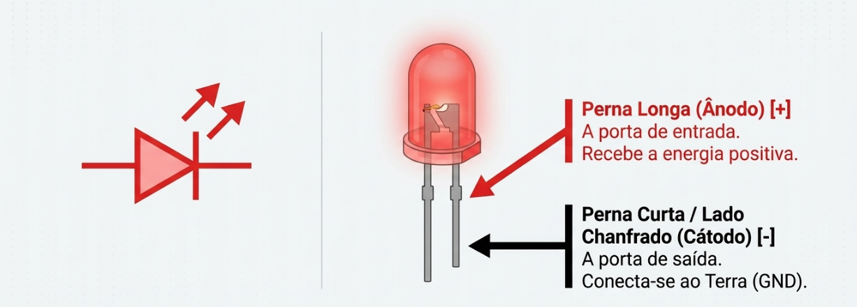
Diodo Emissor de Luz (LED)
Representação de um Diodo
A corrente elétrica tem sentido obrigatório no diodo. Se ligada invertida, o LED bloqueia a energia e não acende.

Slide 5
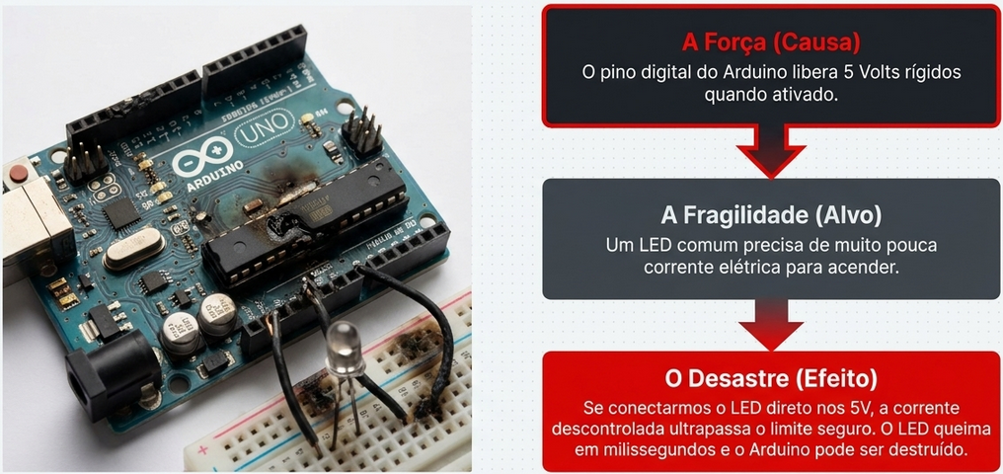
Problema

Slide 6
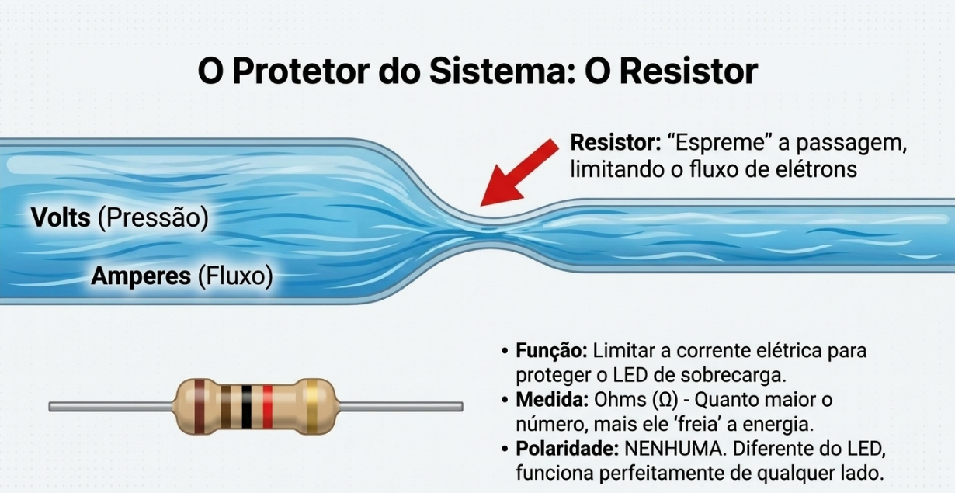

Slide 7
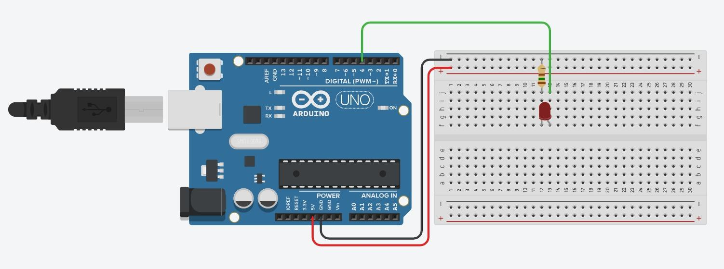
Anatomia do Circuito Fechado

Slide 8
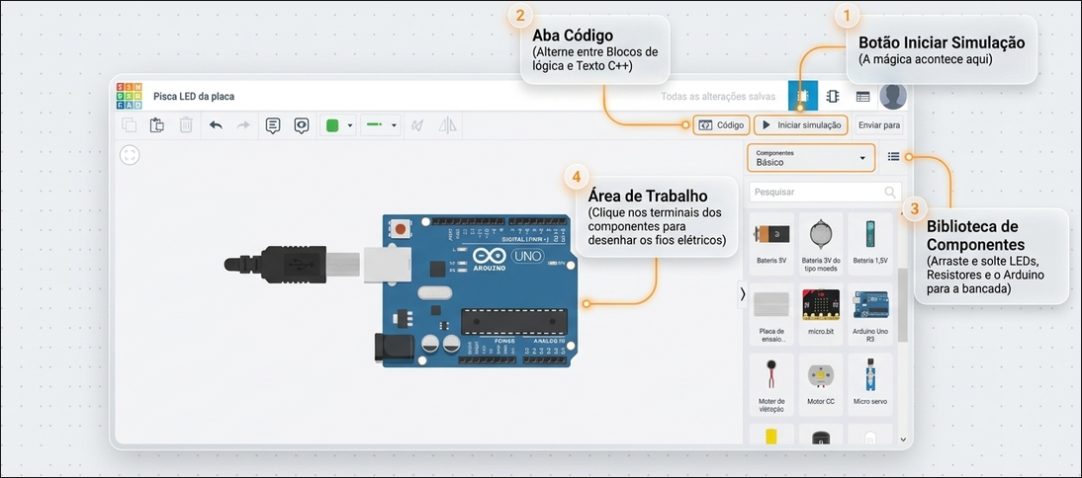
Conhecendo o TinkerCAD

Slide 9
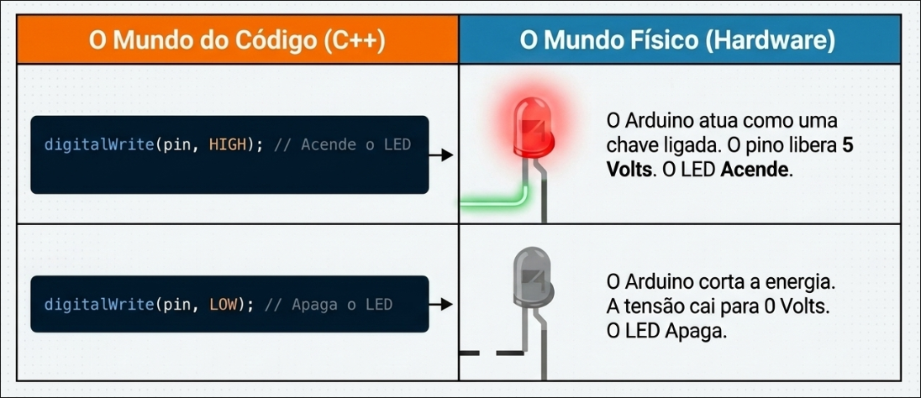
Tradução da lógica computacional para elétrica

Slide 10


Funções Setup() e Loop()
Executa apenas UMA vez quando o arduíno liga. Função usada para preparar as portas!
Executado repetidamente. É aqui que colocamos a lógica de piscar do LED.

Slide 11
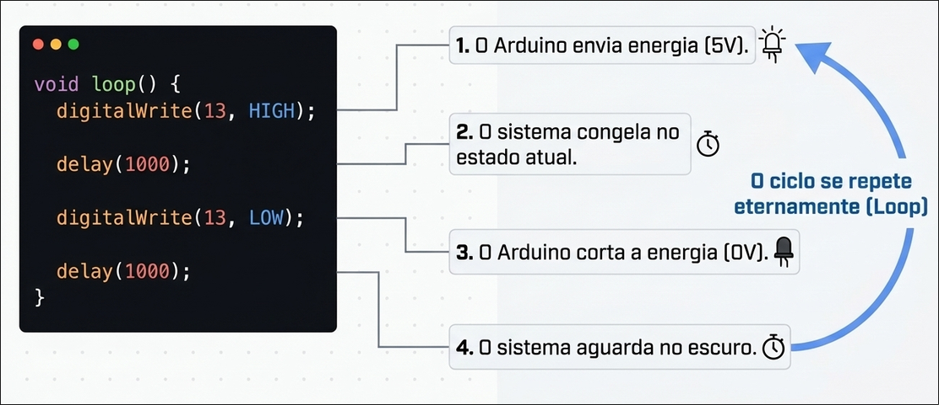
Entendendo o Código

Slide 12
Boas práticas na montagem
Fios coloridos de forma lógica(Vermelho para Energia positiva, Preto para GND/Terra).
Desenhar fios retos no TinkerCAD e organizados visualmente na placa de ensaio.

Slide 13
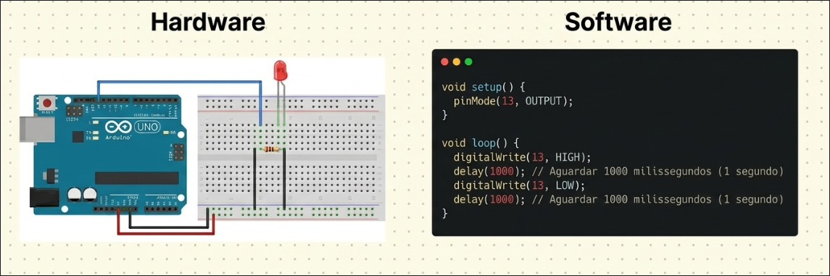

Projetando um LED para piscar

Slide 14
Programação e Simulação Virtual
Painel de Código: Clique em 'Código' na barra superior para expandir o painel. Oferece as modalidades de desenvolvimento em Blocos, Blocos+Texto ou Texto puro.
Programação C++: O modo Texto disponibiliza um editor de texto idêntico ao ambiente oficial da IDE nativa do Arduino.
Execução Ativa: Pressione o botão verde 'Iniciar Simulação' para ligar o circuito virtual e testar o código em tempo real.
Interação Dinâmica: Durante a simulação, clique sobre sensores (ex: ultrassônico) e movimente os controles virtuais para simular o mundo físico.

Slide 15
Exercícios prático 1
Monte o circuito físico no TinkerCAD.
Conecte o resistor e o LED em uma porta de sua escolha.
Use uma variável para fazer o LED piscar

Slide 16
Projeto do Semáforo (Difícil)
Construir um semáfaro de trânsito!!
1 LED verde, 1 LED amarelo e um LED vermelho
3 resistores
Lógica : Programar um semáfaro

